Slide 1
BIOLOŠKI ODZIV NA PRVINE

Slide 2
1. Uvod
Geografska porazdelitev slednih prvin in kovin v naravi lahko pojasni naravno pomanjkanje in toksičnost, ki zajemata endemičen pojav zdravstvenih težav, bolezni in neželenih učinkov.
Pri človeku je v normalnih razmerah prehransko pomanjkanje lahko posledica okoljskih, socioloških in genetskih vplivov.
Znaki pomanjkanja združujejo več sočasnih učinkov.

Slide 3
1. Uvod
S fiziološkimi poskusi in multivariatno analizo rezultatov lahko določimo, kakšen je biološki pomenom nekega hranila in kakšne napake v delovanju organizma lahko povzroči njegova neustrezna količina.
Poskusi odzivanja na količino snovi (dose response) so osnova razumevanja vloge hranil v fiziologiji človeka ter bioloških posledic pomanjkanj.
Pomanjkanje določenih mineralov v tleh je lahko vzrok bolezni cele populacije.
Pomanjkanje cinka v Iranu
Pomanjkanje selena na Kitajskem (Keshanska bolezen)

Slide 4
1. Uvod
V razvitem svetu se kmetje večinoma zavedajo teh problemov in občasno analizirajo sestavo tal ter po potrebi dodajajo hranila.
Primarno pomanjkanje hranil je posledica slabih gospodarskih razmer, navad in izbire hrane, ki omejujejo njeno pestrost in s tem razpoložljivost hranil.
Pogojeno (drugotno) pomanjkanje povzročajo dejavniki, ki niso posledica prehrane, zlasti bolezni in iatrogenih (z zdravili povzročenih) vzrokov, ki vplivajo na absorbcijo, uporabo ali zadrževalni čas hranil.
Predvsem med revnim prebivalstvom je vzrok boleznim pomanjkanja kombinacija primarnega in sekundarnega dejavnika.

Slide 5
1. Uvod
Spremebam v eko- in bioloških sistemih ter njihovo povezavo z izpostavljenostjo, sledimo z okoljskim in biološkim monitoringom.
Monitoring lahko zajema način izpostavljenosti, doze in učinke.

Slide 6
1. Uvod
Toksičnost je lahko posledica visoke biorazpoložljivosti, speciacije, interakcije slednih prvin v okolju ali pogojev izpostavljenosti.
Esencialnost in toksičnost prvin mora biti uravnotežena.
Prvi znaki toksičnosti so spremembe celičnih funkcij.
Sledijo poškodbe organov, ki se odražajo kot bolezen.
Ob nizki vsebnosti bistvenih hranil se toksičnost lahko pojavi pri nižji koncentraciji škodljive prvine.
Toksičnost lahko nastane zaradi pretiranega uživanja prehranskih dopolnil.

Slide 7
1. Uvod
Bistvene prvine lahko postanejo škodljive, če jih je preveč, če je njihova speciacija ali način vnosa drugačen od običajne fiziološke poti.
Nizka količina železa ter nizek vnos beljakovin, kalcija in cinka, lahko zvišajo toksičnost strupenih kovin kot sta kadmij in svinec.
Na količino kovin v okolju vpliva tudi človek.
Industrija
Recikliranje baterij in elektronike (Cd, Hg, Ga, In)

Slide 8
1. Uvod
Izpusti SO_{x} in NO_{x} zakisajo tla in jezera, kar spremeni mobilnost in kemizem kovin ter povzroči večjo toksičnost kot bi jo imele prvotne snovi.
Al, As, Cd in Hg so v kislem okolju bolj mobilni, Se manj.
V ribah se zviša količina Hg, zaradi večje biorazpoložljivosti metilnega živega srebra.
Nekatere kemične reakcije (metilacija, demetilacija) lahko spremenijo toksičnost Hg in As.
Bakterije in B₁₂ lahko metilirajo Hg v sedimentih.
Metilno živo srebro je najnevarnejše za človeka, ker se zlahka absorbira (99%) in se kopiči v možganih.

Slide 9
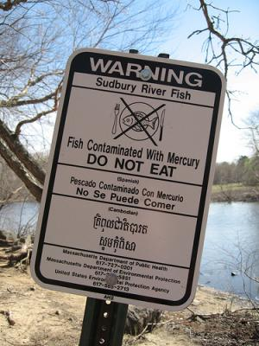
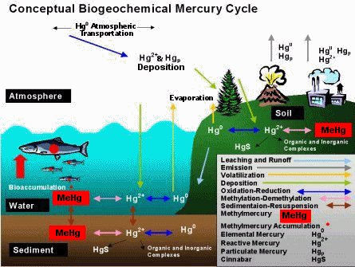
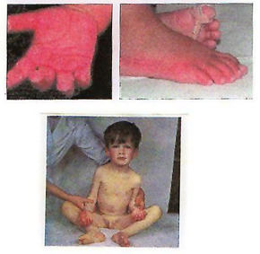

Slide 10
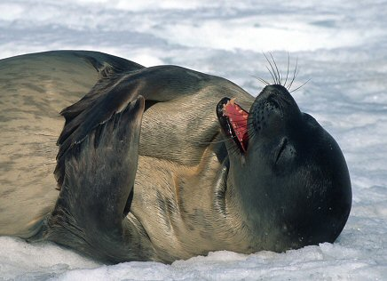
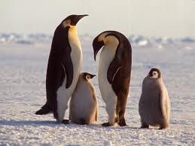
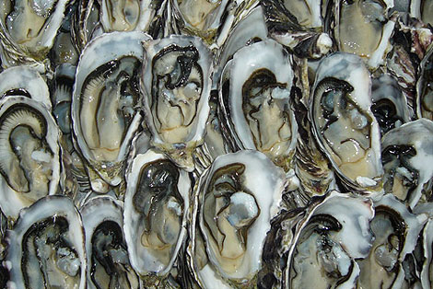
1. Uvod
Medicinska geologija obravnava tudi živali in rastline.
Ugotovili so povišano vsebnost Cd in Cu v tkivih pingvinov in tjulnov iz Antarktike, kar je posledica tamkajšnje geologije in ne onesnaženja.
Ostrige iz Nove Zelandije imajo lahko povišan Cd, a vezava na različne bioligande lahko spreminja njihov način absorbcije in s tem vpliva na toksičnost.

Slide 11
2. Kovine in geookolje
Kovinam smo izpostavljeni preko hrane, vode in zraka.
Na podeželju je glavni vir toksinov voda v zajetjih, v katera se zbira onesnažena namakalna voda.
V deželah v razvoju je največji problem mestnega onesnaženja postal zrak.
Pri poklicni izpostavljenosti škodljive snovi vstopajo v organizem z dihanjem kovinskih plinov iz prahu, kjer so sledne prvine v obliki oksidov, sulfidov ali v elementarni obliki.

Slide 12
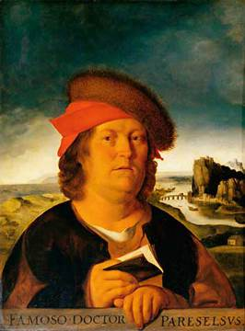
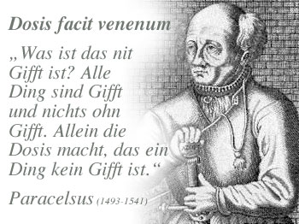
A. Toksičnost
Vse je strup, pomembna je le količina (Paracelsus, 1493 – 1541).
Pri najbolj akutnih zastrupitvah je učinek neposredno povezan z dozo.
Pri nižji dozi se lahko po daljšem latentnem obdobju pojavijo manj težke posledice.
Višja kot je doza, krajše je latentno obdobje.

Slide 13
Osnova preprečevanja je ocena tveganja.
Opredeliti moramo
Dejavnike, ki vplivajo na vnos prvine,
Koncentracija snovi
Kemične in fiziološke lastnosti snovi in tal
Velikost delcev
Fiziološki dejavniki: starost in stanje prehranjenosti
Obstoječe bolezni
Genetski zapis
Kritični organ,
Tisti, kjer se najprej pokažejo škodljivi učinki
Kritično dozo,
Koncentracija, pri kateri se pokažejo prvi škodljivi učinki v kritičnem organu posameznika ali populacije
Kritične učinke in
Biološko razpolovno dobo.

Slide 14
Pomembno je poiskati različne občutjive kemične in biološke kazalce za zgodnje odkrivanje učinkov kovin v kritičnem organu.
Vsaka kovina, in včasih vsaka speciacija kovine, je edinstvena glede na kritični organ in toksičnost.
Živosrebrni hlapi in metilno Hg prizadenejo možgane, anorganske oblike Hg pa ledvice.
Na nekem geografskem območju moramo poznati koncentracije kovin v vodi, zraku in tleh, da lahko razumemo toksičnost prvin in vlogo geologije.
Snov
Koncentracija in količina
Razmere izpostavljenosti
Vrsta kamnin/tal
Vulkanska in rudarska dejavnost
Biorazpoložljivost
Učinki na zdravje

Slide 15
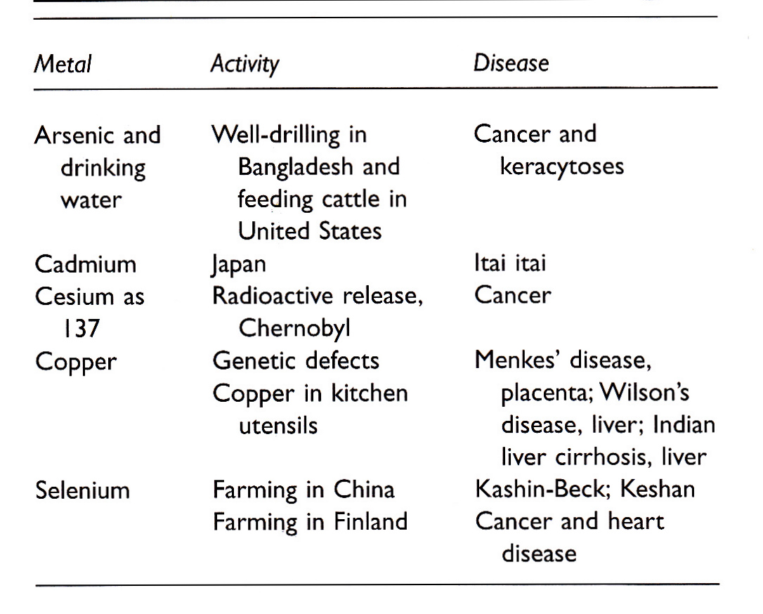
Če rastline vsrkavajo kovino, ta lahko privede do izpostavljenost ljudi.

Slide 16
B. Nevrotoksičnost
Nevrotoksičnost nastane, ko se zaradi izpostavitve naravnim ali umetnim strupenim substancam (nevrotoksini) spremeni normalno delovanje živčnega sistema tako, da se poškoduje živčno tkivo, kar sčasoma pripelje do motenj v delovanju ali celo do uničenja nevronov, ključnih celic, ki prenašajo signale v možgane in druge dele živčnega sistema.
Živosrebrni hlapi in metilno živo srebro
Kadmij
Interferenca Cd s Ca ali Zn
Svinec zlasti pri otrocih

Slide 17
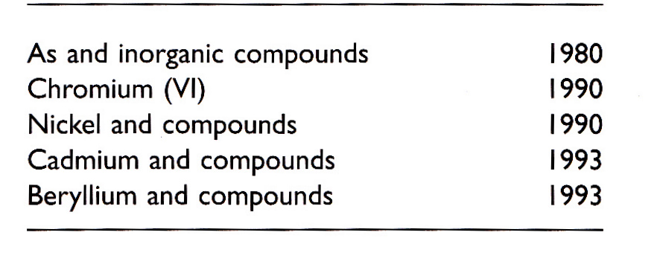
C. Rakotvornost
Epidemološke raziskave in odkritja tumorjev v določenih organih, so pokazale karcinogenost nekaterih kovin in metaloidov (As) pri ljudeh, živalih in rastlinah.

Slide 18
3. Obrambni mehanizmi
V celici je več mest, kamor se lahko vežejo kovine.
Zato obstaja več mehanizmov obrambe celice pred toksičnimi učinki:
Beljakovine, ki vežejo kovine
Mesto v celici
Metalotionein v citoplazmi/jedru
Telesca, ki v ledvicah vežejo Pb
Razstrupljanje z vezavo na glutatioin ali amino kisline
Sprememba pH v lizosomih
Inerakcije med kovinami (Se-Hg, Cd-Zn)
Vnos beljakovin
Status železa
Genetski polimorfizem
Metilacija
Demetilacija

Slide 19
A. Pomen različnih beljakovin
Celice pred toksini ščitijo beljakovine kot so reaktivne kisikove spojine (ROS) in beljakovine toplotnega šoka (HSP).
Normalno so v celicah na nizkih osnovnih nivojih, a se ob izpostavljenosti kovinam, dvignejo.
Večina organizmov ima gene kodirane za metalotioneine (MTs), ki so sposobni vezave težkih kovin.
Ob izpostavljenosti kovinam elementi regulacije kovin (MRE), prisotni v MT in faktorji kovinskega prepisa (MTF-1) uravnavajo mehanizem indukcije teh beljakovin.

Slide 20
B. Metalotionein
Metalotioneini so družina beljakovin v citosolu, bogatih s cisteinom, ki lahko absorbirajo 7 kovinskih ionov (Zn 225nm, Cd 250 nm, Cu 275 nm, Hg 300 nm).
Štiri izoformne skupine so MT-1, -2, -3 in -4.
Sesalci imajo MT-1 in -2 skoraj v vseh tkivih.
MT imajo pomembno vlogo pri homeostaziji in presnovi bistvenih prvin kot sta Zn in Cu.
Lahko detoksificirajo strupene učinke neesencialnih prvin kot sta Cd in Hg in ščitijo pred toksičnostjo kovin.
Skladiščijo kovine.
Ščitijo pred oksidacijskim stresom in imajo vlogo pri rasti in delitvi celic.

Slide 21
B. Metalotionein
MT so biomarkerji za onesnaženje s toksičnimi prvinami tako na okoljskem kot individualnem nivoju.
Količina kovine v MT je odvisna vrste tkiva in stopnje izpostavljenosti kovini.
MT nivo v ledvicah in jetrih je lahko kazalec okoljske izpostavljenosti Cd, Zn in Cu.
Izredno dolga biološka razpolovna doba Cd (15 – 20 let) je morda razlog, da se veže v znotrajcelični MT in ga tako organizem zaščiti pred njegovo toksičnostjo.

Slide 22
4. Biološki monitoring kovin in slednih prvin
Primeri:
Pb pri otrocih in nosečnicah
Hg pri ljudeh z amalgamskimi plombami
Težke kovine v mlečnih zobeh
MT v tkivu losov in severnih jelenov kot indikator onesnaženja s Cd
Človeška tkiva pri avtopsiji

Slide 23
4. Biološki monitoring kovin in slednih prvin
Kvaliteta analize biološkega monitoringaje odvisna od več dejavnikov:
Čas zbiranja podatkov
Skladiščenje vzorca
Točnost in natančnost analitike
Fiziološki dejavniki
razlike v biološkem materialu,
starost,
prehrana,
kajenje,
pitje alkohola,
izpostavljenost drugim snovem in zdravilom, ki lahko vplivajo na presnovo,
odvisnost kinetike prvine od vrste organizma

Slide 24
4. Biološki monitoring kovin in slednih prvin
Največji problem je zunanja kontaminacija pri vzorčenju in shranjevanju vzorcev.
Kadilci naj ne pobirajo vzorcev za onesnaženje s Cd
Pri vzorčenju za Zn in Al ne smemo uporabljati popudranih rokavic za enkratno uporabo
Priporočljiva je uporana kremenovih nožev

Slide 25
5. Nekatere prvine A. Aluminij
Je v več človeških organih, vključno s pljuči,
Zaradi vdihavanja Al pride do pljučne fibroze.
Večinoma se izloči z urinom; poškodbe ledvic lahko povzročijo njegovo zadrževanje.
Zdravljenje kronične odpovedi ledvic z dializo lahko povzroči povišane koncentracije Al.
Vloga Al pri Alzheimerjevi bolezni je še kontraverzna.

Slide 26
B. Antimon
Pojavlja se v V in III valenčnem stanju in ima podobno kemične značilnosti kot arzen, s katerim se geološko pojavlja skupaj.
Dnevno ga s hrano zaužijemo 10 μg.
Izpostavljenost Sb je redka.
Za monitoring merijo njegovo koncentracijo v krvi in urinu.

Slide 27
C. Arzen
Anorganski As (-3, 0, +3, +5) se lahko pojavi v podzemni pitni vodi (npr. Bangladeš, Madžarska, Kitajska).
Njegova toksičnost je odvisna od speciacije.
Akutna zastrupitev nastopi, ko ga je v krvi nad 10 μL⁻¹ v obliki anorganskega arzena in presnovkov.
Biotransformacija arzenita v arzenat ter metilacija so odvisni od pH.
Organski As, zlasti arzenobetain se koncentrira v ribah.
Arzen vsebujejo insekticidi, zato ga lahko povičane količine vsebuje vino iz špricanega grozdja.

Slide 28
D. Kadmij
Običajno se pojavlja skupaj s cinkom.
Visoke koncentracije najdemo v sulfidnih rudah, nekaj ga vsebujejo tla, kamnine, premog in mineralna gnojila.
Ljudje smo mu izpostavljeni pri rudarjenju, taljenju, gorenju fosilnih goriv in industrijski rabi.
Zardi aktivnega vnosa je lahko povišan v nekaterih rastlinah npr. v tobaku.
Kadilci imajo zato v primerjavi z nekadilci za 2x povečano količino Cd v krvi.
Uvrščen je med rakotvorne snovi.

Slide 29
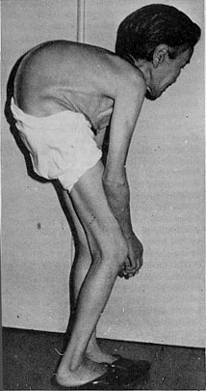
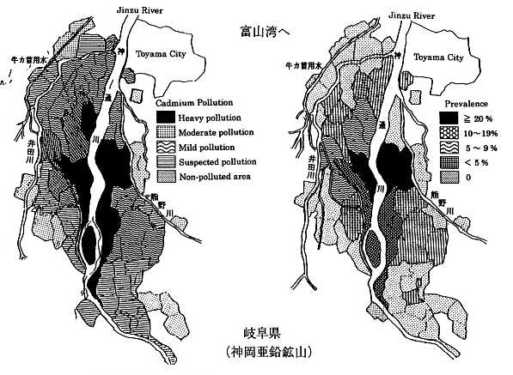
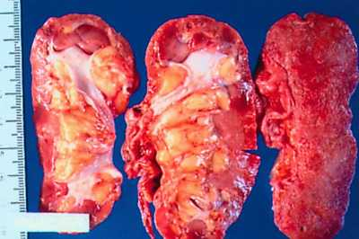
D. Kadmij
Povzroča okvare ledvic (proteinuria in kalciuria) in kosti (itai itai, zmanjšana kostna gostota).
Za biomonitoring ga merijo v krvi in urinu.
Povišan Cd v urinu lahko odkrijemo šele po tem, ko so ledvica že poškodovana;
takrat je za zdravljenje
lahko že prepozno.

Slide 30
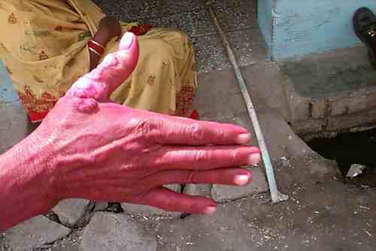
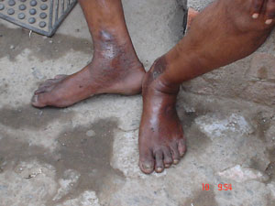
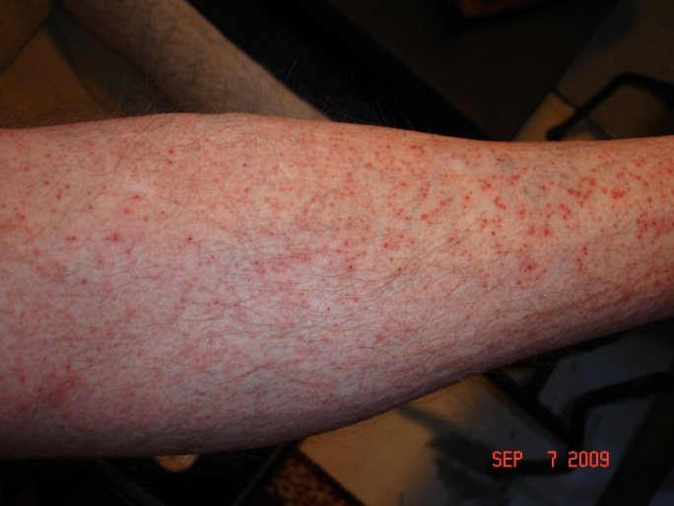
E. Krom
Cr³⁺ je za živali bistven, ker sodeluje pri presnovi ogljikovodikov kot faktor tolerance glukoze.
Odrasli potrebujemo 0,5 – 2 μg absorbilnega Cr³⁺ dnevno, kar pomeni 2 – 8 μg s hrano.
Cr⁶⁺ je zelo strupen in povzroča akutno in kronično zastrupitev.
Je alergen, vpliva na kožo, pljuča in ledvica.
Je rakotvoren.

Slide 31
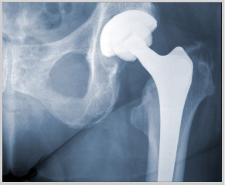
F. Kobalt
Kobalt je bistevna prvina vitamina B₁₂, ki sodeluje v več reakcijah prenosa metila.
25% ga absorbira prebavni trakt; izloči se z urinom.
Zastrupitve, izzvane v glavnem z vdihavanjem prašnih delcev kobalta, se kažejo podobno kot pri njegovem pomanjkanju s propadanjem živčevja v hrbtenjači, pokažejo se tudi učinki na srce: nepravilno utripanje in odmiranje srčne mišice.
Dodajanje Co v pivo je povzročilo
endemični izbruh kardiomiopatije
(bolezni srčne mišice) pri pivcih
piva v Kanadi.

Slide 32
G. Baker
V telo ga vnašamo s hrano in vodo.
Uporabljamo ga za kuhinjsko posode, cevovode, gnojila, škropila, barve in prehranske dodatke.
Biološko razpoložljiv baker se lahko nakopiči v tkivu nekaterih rastlin in živali.
Odrasla oseba dnevno zaužije 1 – 2 mg Cu.
Največ ga je v mesu, jetrih, ostrigah, ribah, polnozrnatih žitih, oreščkih in čokoladi.
30 – 40% vnešenega bakra absorbira črevesje, od koder ga albumin prenese v jetra.
Veže se v encime ali ceruloplazmin ter gre tako v kri.

Slide 33
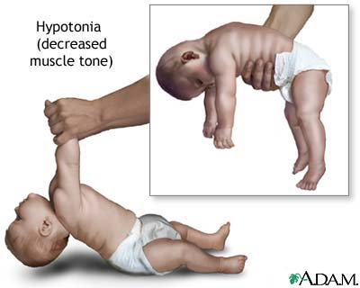
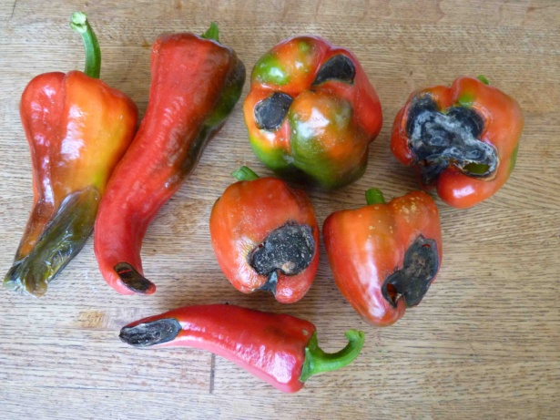
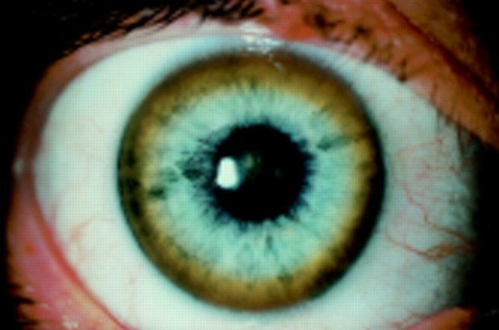
G. Baker
V citoplazmi je vezan na MT, prebitek se izloči v žolč ter v blato.
Previsoka količina Zn lahko zniža vnos Cu.
Količino Cu v tkivih uravnava homeostazija.
V nenormalnih pogojih (Wilsonova in Menkesova bolezen) je izločanje v žolč ali kri ovirano in se začne nabirati v jetrih (Indijanska jetrna ciroza).
Pomanjkane bakra povzroča bolezni srca.

Slide 34
G. Baker
Cu v vodi vpliva na njen okus in naj bi bil v nekaterih deželah vzrok za drisko in želodčne težave, lasje se lahko obarvajo modro-zeleno.
Bakrene vodovodne cevi so načeloma varne; problem laho postane povečana biorazpoložljivost zaradi kislega dežja.
Priporočljivo je pustiti vodo teči nekaj časa, pred uporabo.

Slide 35
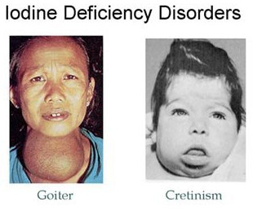
H. Jod
1990 je milijardo ljudi ogrožalo pomanjkanje joda (IDD), 211 milijonov golšavost in 5,1 milijona kretenizem.
Pomanjkanje jod vpliva na delovanje ščitnice.

Slide 36
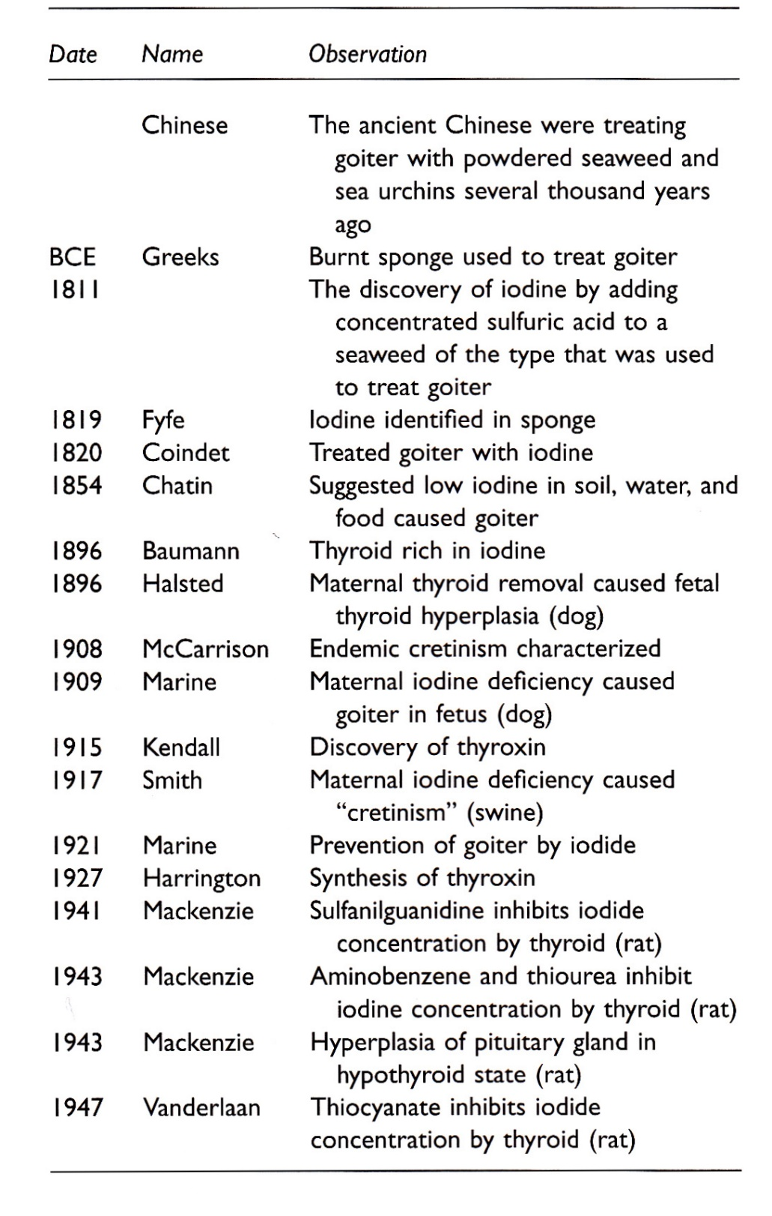
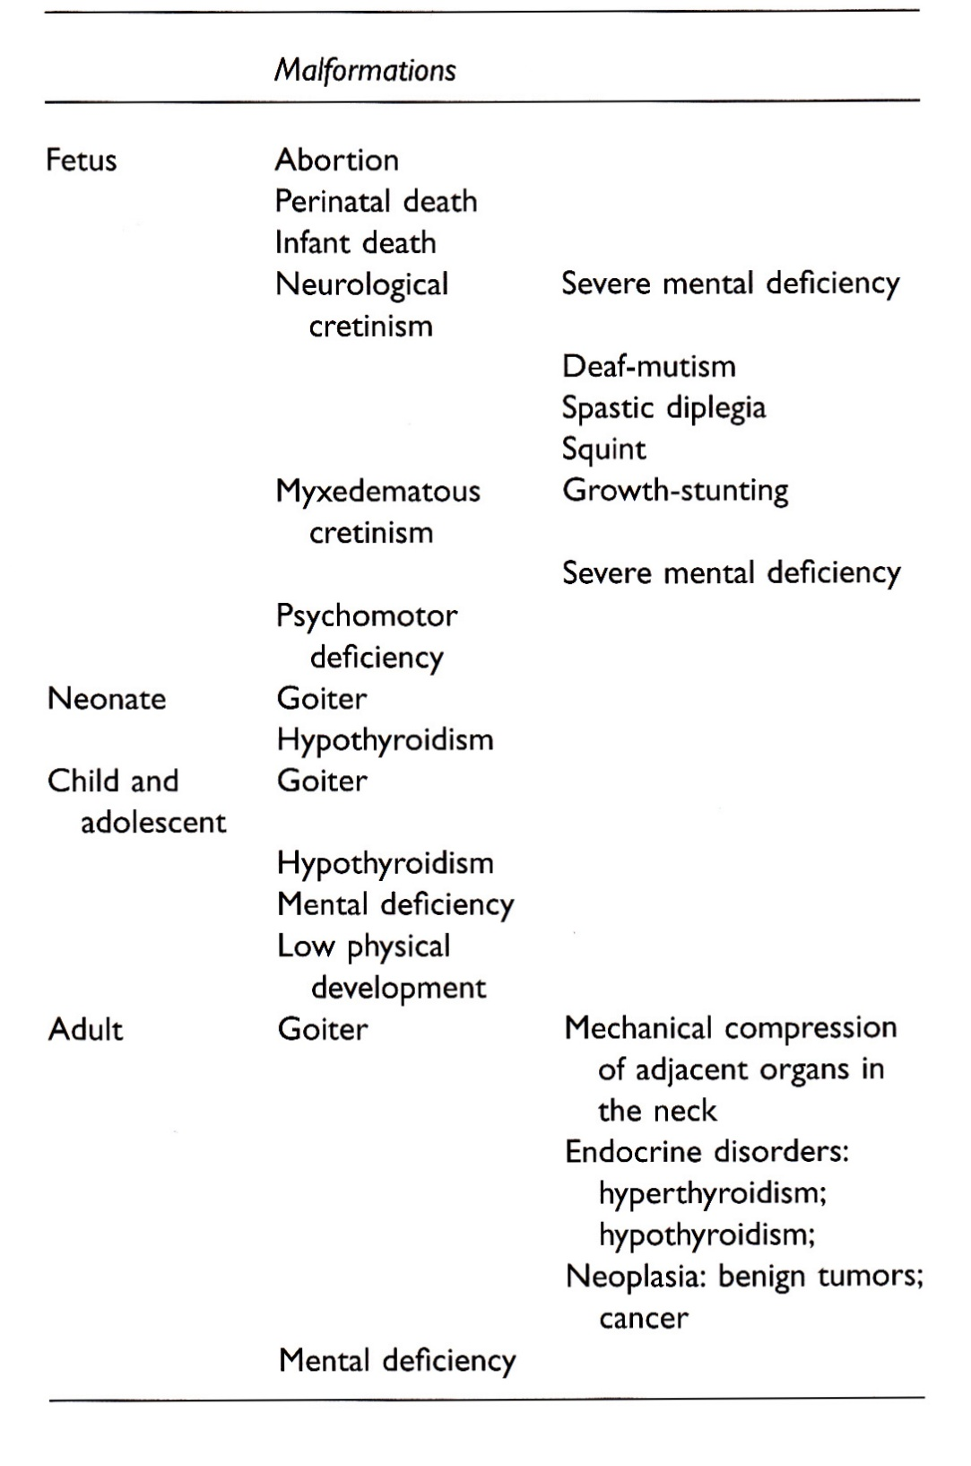

Slide 37
H. Jod
IDD endemična področja so danes npr. Indija in Zaire, kjer pri 10% novorojenčkov zasledijo povišan TSH (hormon, ki pospešuje rast ščitnice).
Za aktivacijo nekaterih jodovih encimov je potreben selen.
Nizka vsebost Se in I v tleh lahko povzroči sočasno pomanjkanje obeh (Afrika, zahodna Kitajska).
Tudi pomanjkanje cinka morda vpliva na delovanje ščitnice.

Slide 38
H. Jod
Odrasli potrebujejo najmanj 50 -75 μg I dnevno, priporočljiva vrednost je 150 μg in 220 μg med nosečnostjo.
Jod je v morski hrani ter rastlinah gnojenih z gnojili, ki vsebujejo morske produkte.
Dodajajo ga v sol in vodovode, vendar na ta način ne pride do prebivalstva, ki se oskrbuje lokalno.
Dodajajo ga v obliki tablet, olja in injekcijami.
Na Kitajskem ga ponekod dodajajo v vodo za namakanje polj.

Slide 39
I. Železo
Železo je bistvena prvina v človeški prehrani, a je lahko toksično.
Dnevne potrebe Fe so odvisne od starosti, spola, fiziološkega stanja in biorazpoložljivosti (10–30 mg).
Železo je lahko smrtno nevarno že pri oralnem zaužitju 40 mg na kg teže, običajno pa med 200 in 250 mg na kg teže.
Kronično predoziranje je posledica genskih motenj (hemokromatoza), kjer je absorpcija zvečana, in bolezni, ki zahtevajo pogoste transfuzije.

Slide 40
I. Železo
Pomanjkanje železa pesti 80% svetovnega prebivalstva oz. 5 milijard; od tega sta 2 milijardi anemični.
Kritična skupina so otroci in ženske v rodnem obdobju.
Tveganje povečujejo nizek družbeno ekonomski položaj, visoka količina fitatov ter drugih zaviralcev absorpcije železa v hrani, majhna količina zaužitega mesa in kronična izguba krvi.
Pomanjkanje železa povzroča številna odstopanja.
Težko je dokazati neposredno zvezo, ker ob pomanjkanju železa v prehrani običajno primanjkuje tudi drugih slednih prvin.

Slide 41
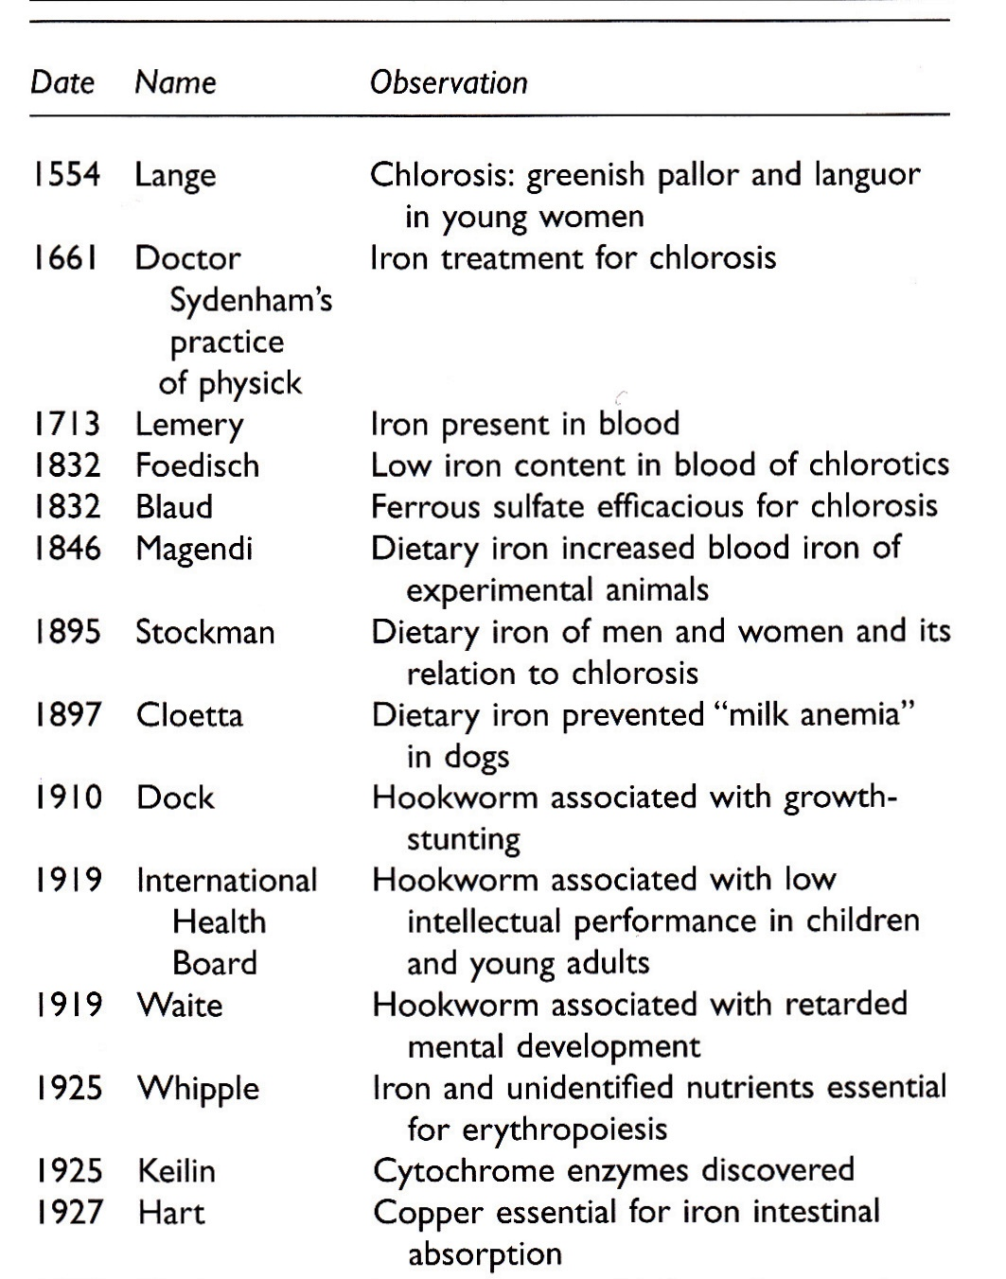
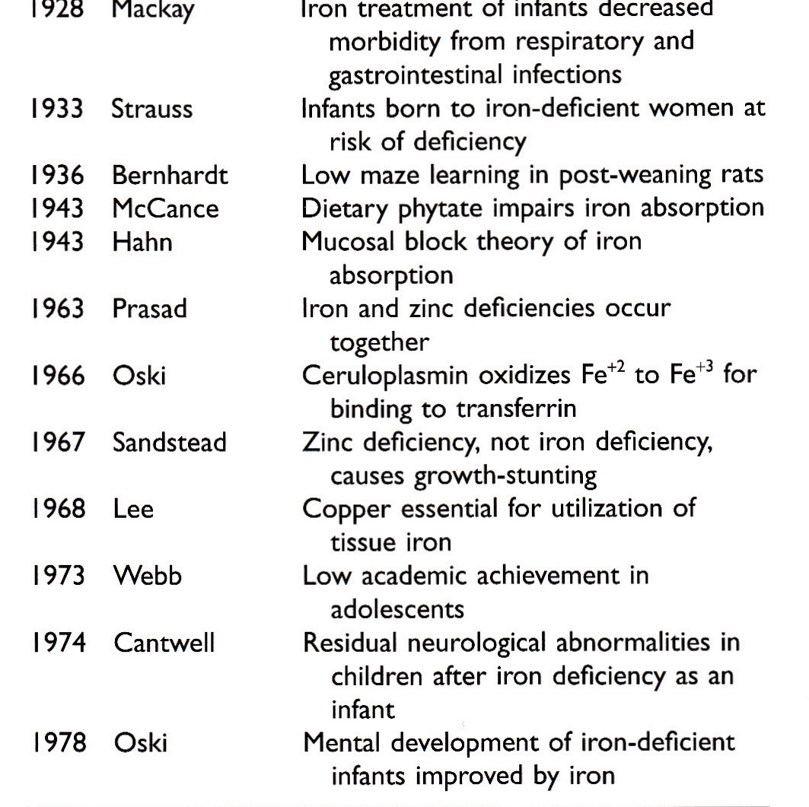

Slide 42
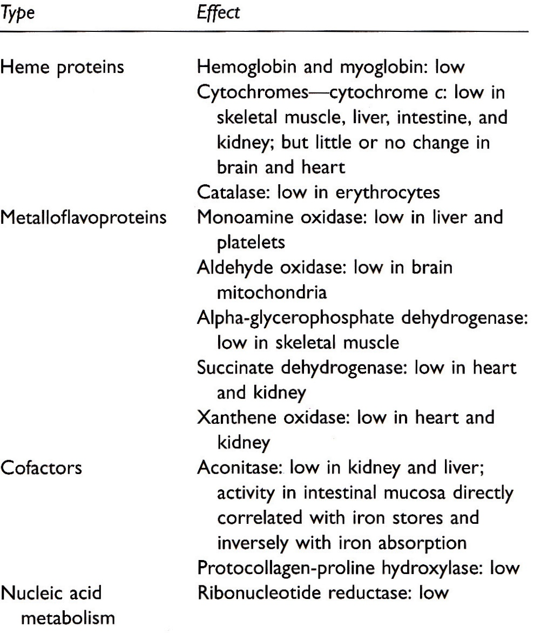
Primeri kemičnih učinkov pomanjkanja železa v celicah.

Slide 43
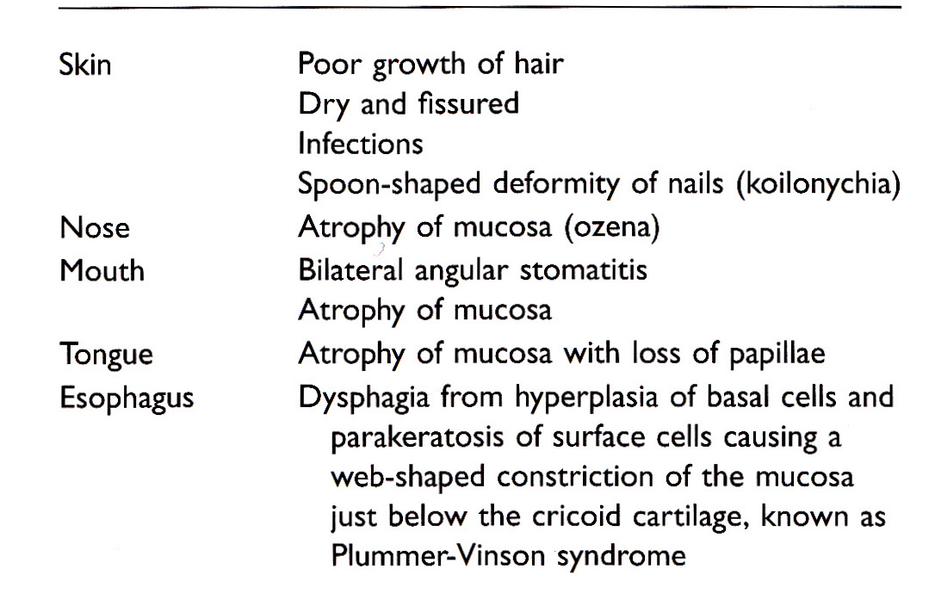
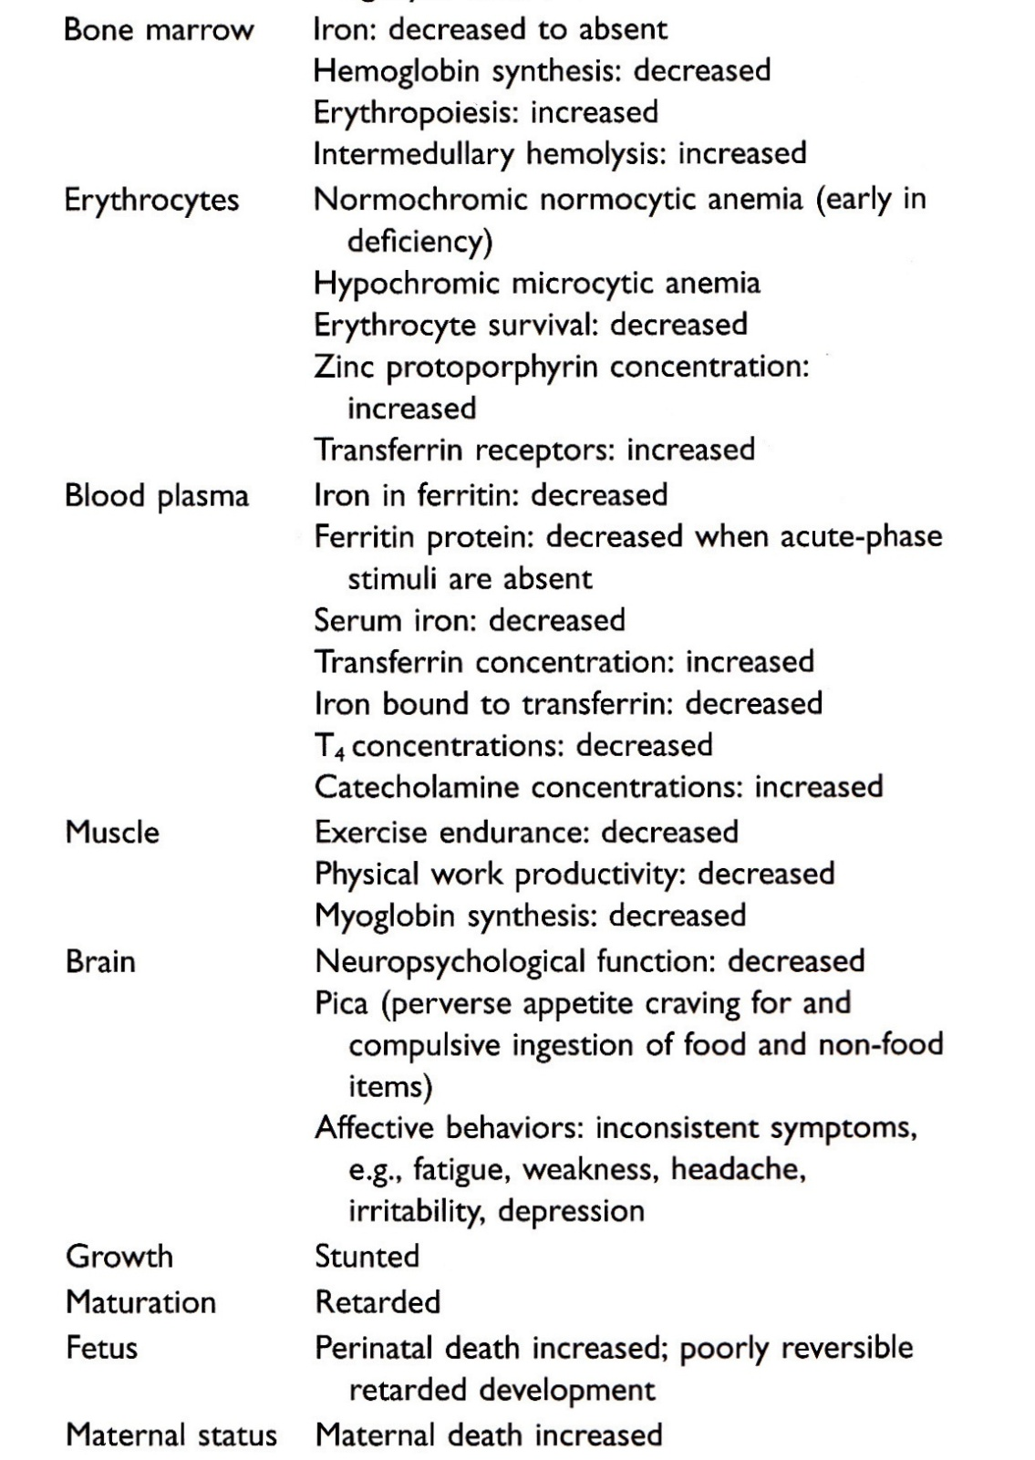
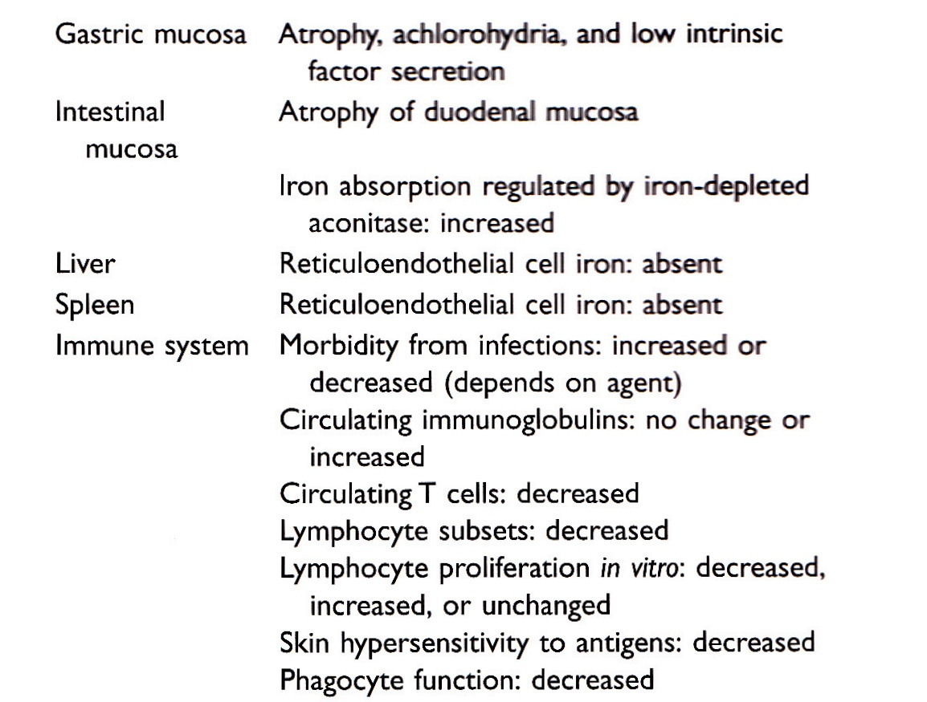

Slide 44
I. Železo
Novorojenčki imajo prvih 4 – 6 mesecev zadostno zalogo železa.
Do 2 leta jih potem ogroža pomanjkanje železa, ker njihova prehrana (žitarice) ne vsebuje dovolj biorazpoložljivega železa, njihova rast pa je hitra.
Dnevno potrebujejo 100 μg/kg, kar je 4x toliko kot ženska v času menstruacije.
V puberteti, ko je rast hitra, dečki potrebujejo 20%, deklice pa 30% več železa kot ženska v času menstruacije.

Slide 45
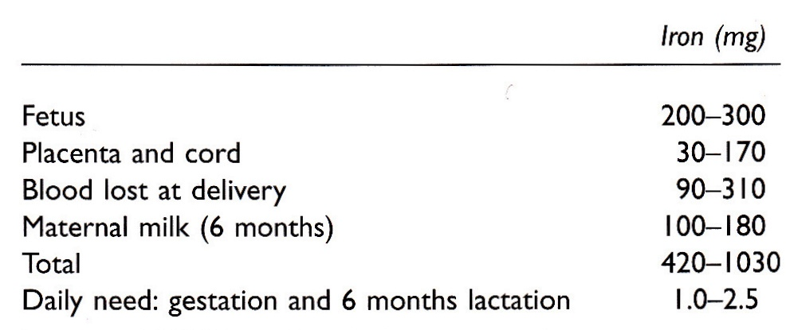
I. Železo
Nosečnost in dojenje ponovno povečata potrebo po železu.
V primeru več zaporednih nosečnosti in ob prehrani s polnozrnatimi žitaricami in stročnicami ter brez rdečega mesa, lahko postane pomanjkanje železa izredno resno.

Slide 46
I. Železo
Večina železa v hrani (ne-hem; Fe³⁺) je vezanega na beljakovine in le 1 - 5% biorazpoložljivega.
Meso vsebuje Fe-protoporfirin (hem), ki je 15 – 35% razpoložljiv in v rdeče mesu 50% razpoložljiv.
Neprebavljive snovi (fitati, žitarice, stročnice, fenoli, oksalati, alkalne gline) vežejo Fe²⁺ in preprečijo absorpcijo.
Kalcij prepreči absorpcijo hem in ne-hem železa.
Absorpcijo ne-hem železa pospešujejo cistein iz mesa, askorbinska kislina in druge organske kisline.

Slide 47
J. Svinec
Svinec je v kamninah in tleh vezan v organskih in anorganskih spojinah, ki so za človeka različno strupene.
Uporablja(lo) se ga (je) v barvah, keramiki in pripomočkih za kuho.
Izpostavljeni smo mu preko hrane in vode.
Pri otrocih ima nevrotoksične učinke.
Pri odraslih vpliva na sintezo hemoglobina in zvišanje cinkovega protoporfirina v krvi.
Akutna kronična zastrupitev z anorganskim Pb nastopi pri odraslih pri <100μg na liter krvi, pri otrocih pri 40 μg na liter krvi.
Organski Pb sledimo z monitoringom urina.

Slide 48
K. Mangan
Mangan je bistvena prvina za več encimov.
Dnevna potreba je 30 – 50 μgkg⁻¹.
Stopnja absorpcije je odvisna od količine, kemijske oblike in prisotnosti drugih kovin (Fe, Cu) v hrani.
Biološki razpolovni čas v človeku je 12 – 35 dni.
Večinoma ga izločimo z žolčem.
Ni zelo strupen, a povišane količine lahko vplivajo na možgane in pljuča.
Rudarji, ki vdihavajo MnO₂ prah lahko zbolijo za boleznijo možganov, podobno Parkinsonovi.

Slide 49
L. Živo srebro
Večinoma se v metilni obliki akumulira v ribah.
Povzroča nevrovedenjske motnje.
Hg hlapom smo izpostavljeni zaradi amalgamskih plomb. Poročajo o zastrupitvah zobozdravnikov, tehnikov in tudi pacientov.
80% iz plomb sproščenih hlapov pride v pljuča in od tam manjši del v centralni živčni sistem, večino pa ga izločimo z urinom.
Kazalec akutne ali kronične izpostavljenosti Hg je kri, kjer ne sme presegati 4 μg/l.
Monitoring lahko izvajamo tudi na vzorcih urina.

Slide 50
M. Molibden
Je bistvena prvina za rastline in živali.
Dojenčki naj bi ga zaužili 0,04mg dnevno, otroci 0,025 – 0,15 mg in odrasli 0,075 – 0,25 mg.
Na Švedskem so zasledili obolelost losov zaradi interference bakra in molibdena.

Slide 51
N. Selen
Selen je bistvena prvina.
Ima pozitivne učinke pri boleznih ožilja in je skupaj s česnom antikarcinogen.
V nekaterih predelih sveta so tla s Se revna, ali pa zaradi kislega dežja ni biorapoložljiv (Švedska, Nova Zelandija, Finska, deli Kitajske).
Pomanjkanje nastopi, ko ga dnevno v telo vnesemo pod 10 μg; priporočljiva doza je 55 – 70 μg.
Odraža se s težavami mišic in srca (Keshanska bolezen), okostja (Kashin-Beck bolezen), astmo, rakom, revmatizmom in senilnostjo.

Slide 52
N. Selen
Ponekod je njegova količina izredno visoka (Venezuela, deli Kitajske).
Toksičen postane pri vnosih 500 μg dnevno.
Odraža se z razdraženjem prebavil, izgubo las, okvari živčevja in jeter.
Povišan vnos Se povzroča pojav kariesa, zadah z vonjem po česnu in modrimi pikami na nohtih.
Zastrupitev živine s selenom zdravimo z dodajanjem arzena.

Slide 53
O. Talij
Talij nastopa v I in III valenčni obliki.
Njegove soli so izredno toksične.
Njegova biorazpoložljivost v tleh se zviša, ko se zniža pH.
Lahko se izpira v podzemno in površinsko vodo.
Kopiči se v vodnih organizmih; rastline ga zlahka črpajo s koreninami.
Oralna doza Tl⁺ 20 -60 mg je smrtna v enem tednu.
Tl³⁺ je manj akutno toksičen.
Zastrupitev povzroča vzdraženost prebavi in kratkotrajne poškodbe živčevja, dolgotrajno pa spremembo kemizma krvi, ki škoduje jetrom, ledvicam, črevesju ter izgubo las.

Slide 54
P. Cink
Cink je bistvena prvina, ki jo užijemo z vodo in hrano v obliki soli ali organskih kompleksov.
Dnevno ga potrebujemo 0,3 mgkg⁻¹, najvišji dovoljen vnos pa je 1 mgkg⁻¹.
V vodi iz cevovodov je lahko njegova količina zvišana zaradi raztapljanja.
Če količina presega 3mgl⁻¹, ni več primerna za pitje.
Pomanjkanje cinka se pojavi, če ga v prehrani ni dovolj biorazpoložljivega (žitarice, vlaknine).
Merimo ga v krvnem serumu oz. preverimo število obrokov rdečega mesa tedensko.

Slide 55
